Slide 1
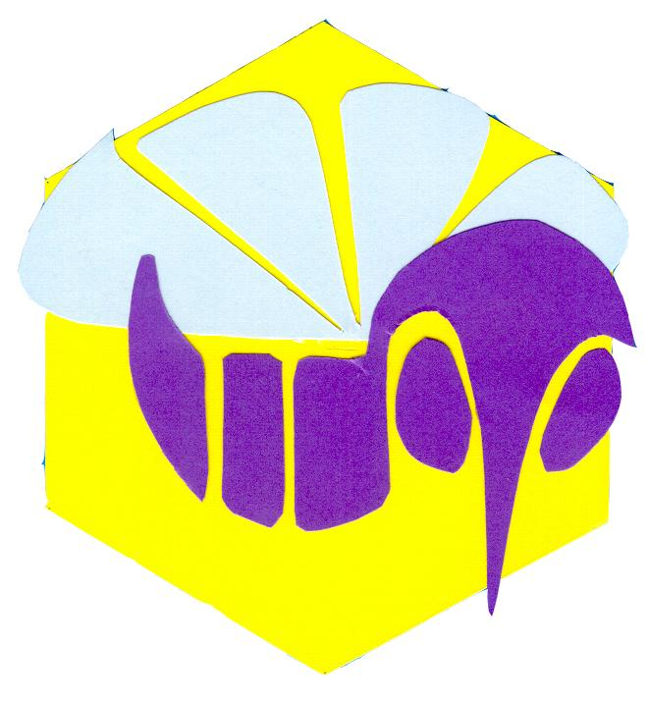
Propolistintuur
bereiding

Slide 2
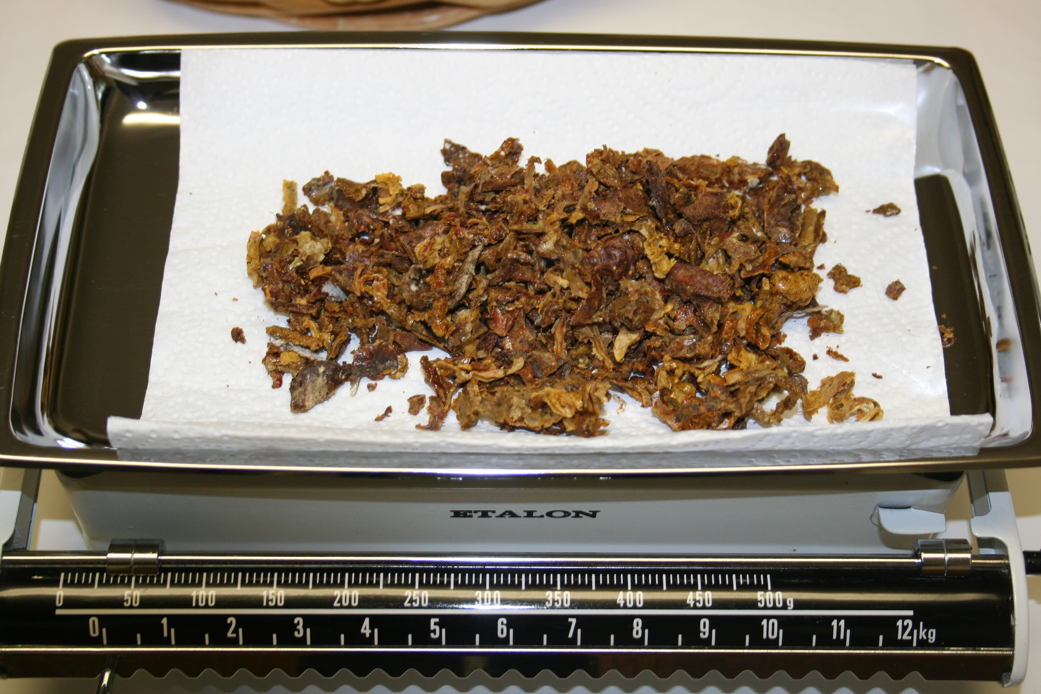
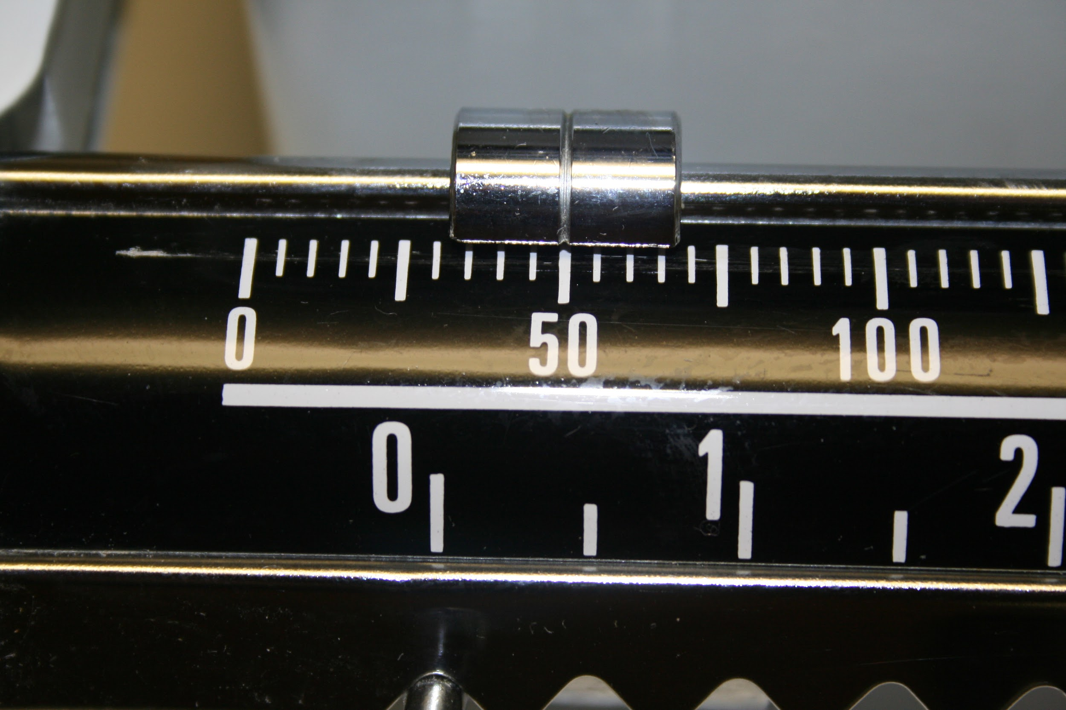
Afwegen van de ruwe propolis
Leg papier op de schaal om de schaal niet te bevuilen, maar ook om het gemakkelijk te verplaatsen.
50 gram ruwe propolis een mooi hoopje.

Slide 3
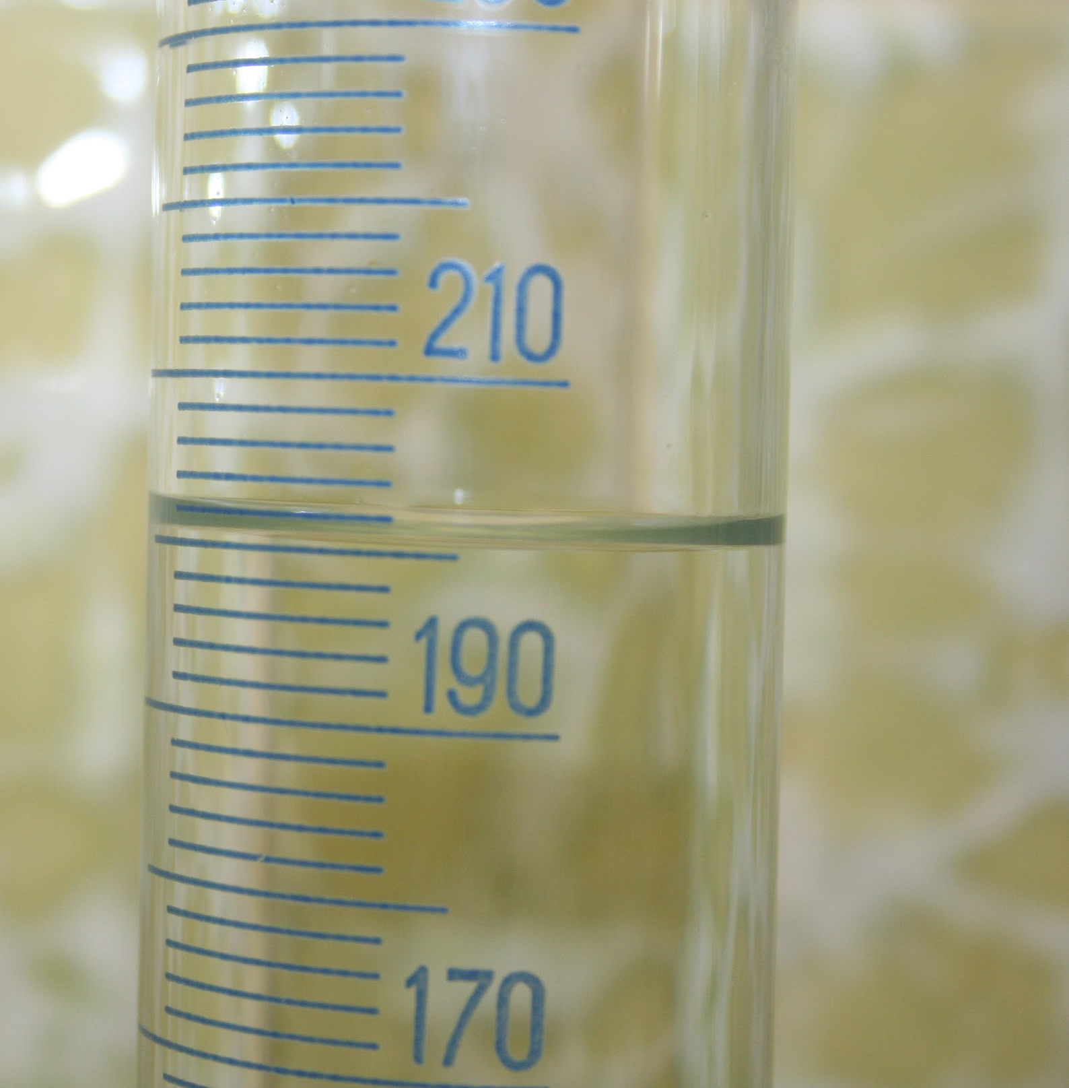
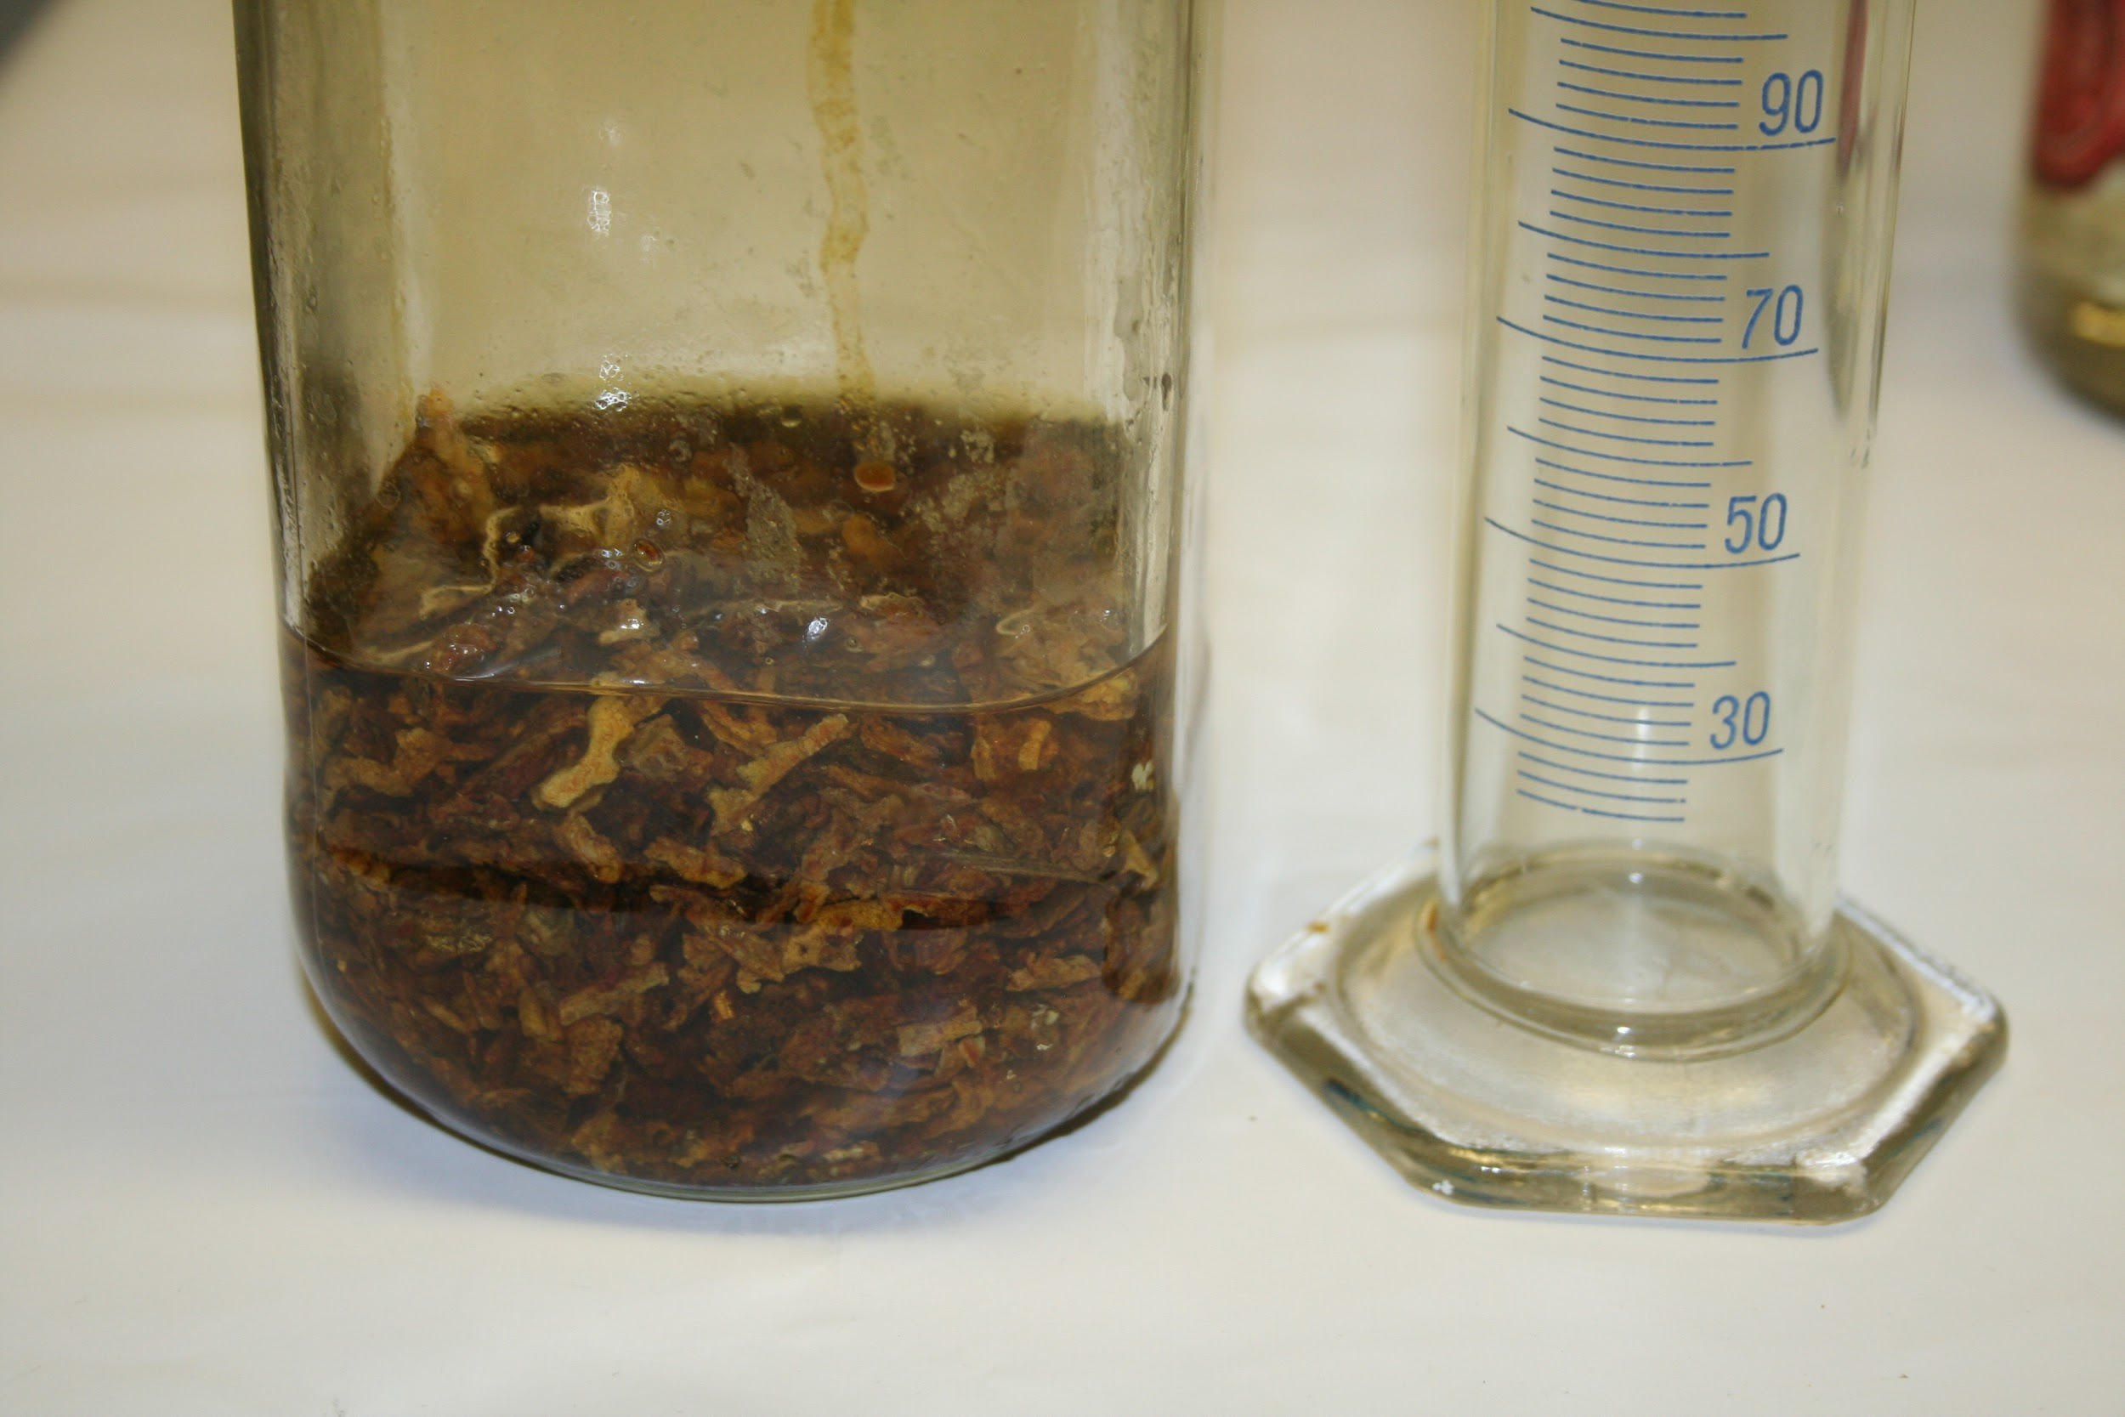
afmeten van de alcohol
200 ml alcohol wordt afgemeten in een maatglas kan ook in een meetkan.
De ruwe propolis is in een lege fles van fruitsap gedaan. Deze flessen hebben een brede opening en sluiten dicht af
Opgelet: de propolis staat nauwelijks onder!
Nu dagelijks schudden, drie weken lang!

Slide 4
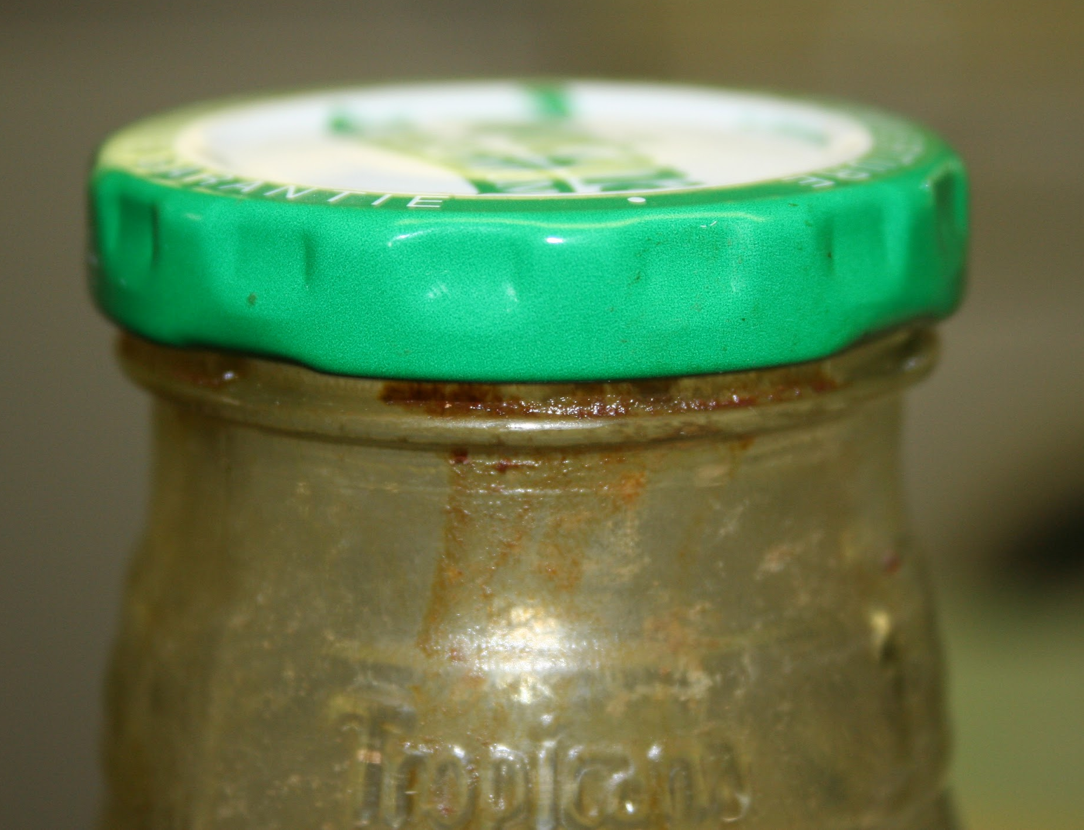
Aandacht
Fles afsluiten of je mooie alcohol verdampt!!!
Alcohol van 100 % moet je niet zoeken, bestaat niet!
Alcohol van 94 à 97 % is beter dan 80 %, hoe hoger het percentage hoe beter de oplosbaarheid

Slide 5
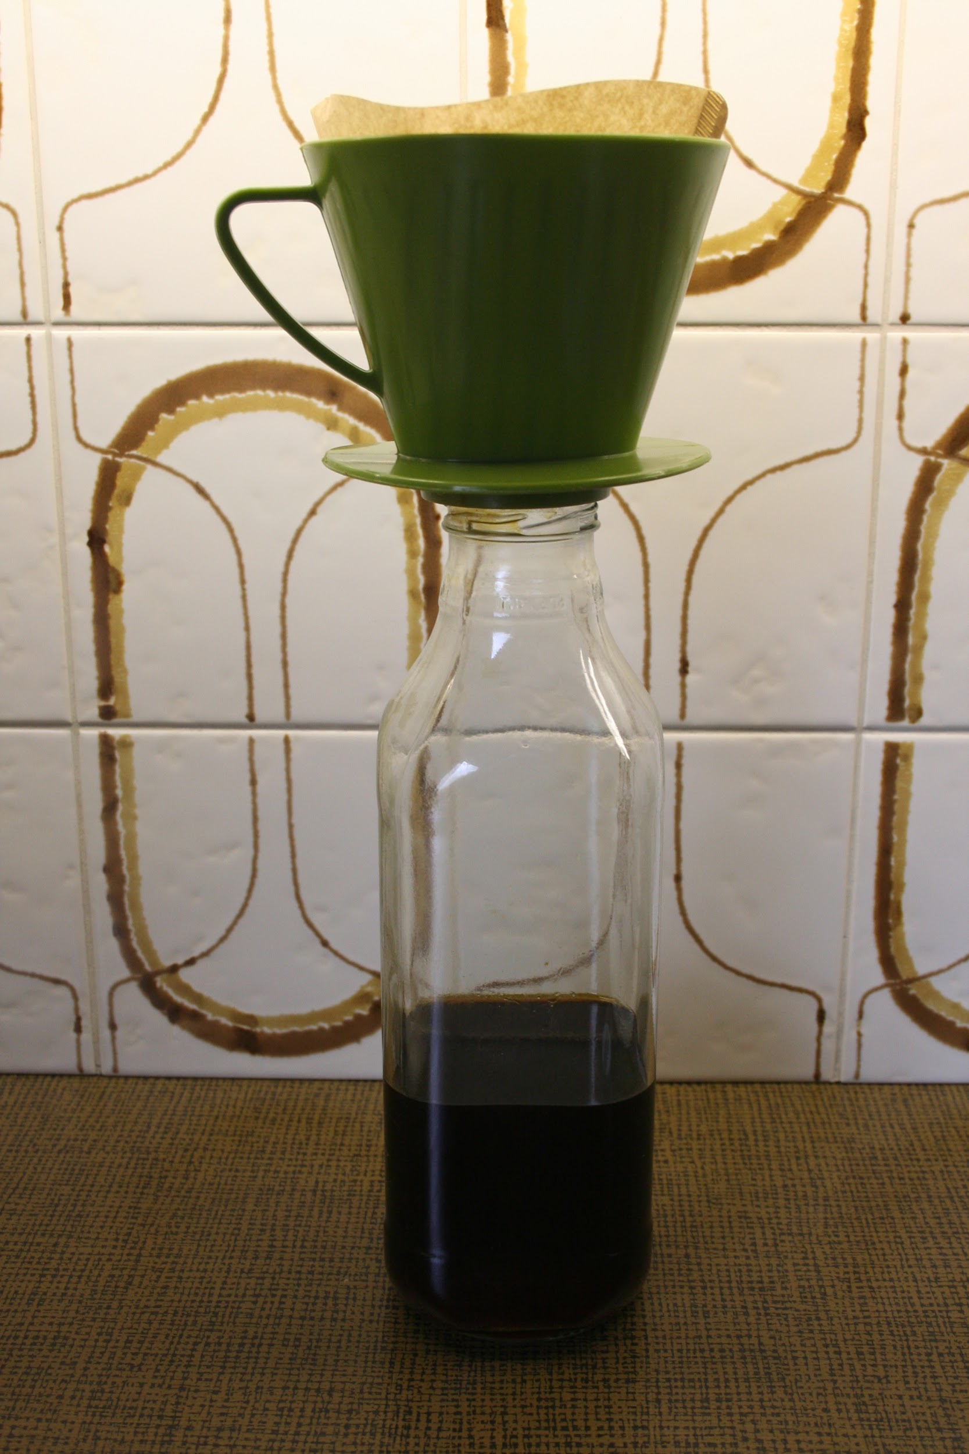
Het filtreren
De opgeloste propolis voorzichtig overgieten door een gewone papieren koffiefilter.
Eerst de vloeistof, daarna het troebel bezinksel (bevat de wasdelen)

Slide 6
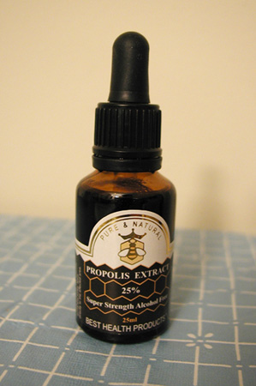
Afvullen in flesjes
Vervolgens afvullen in flesjes eventueel voorzien van een druppelteller.
Het oog wil ook wat
Voor eigen gebruik is een etiket overbodig
Wil je vriend een geschenkje doen dan oogt het fles mooier en het is tevens de gelegenheid om de inhoud kenbaar te maken

Slide 7
Tips
Voor het bereiden gebruiken we wegwerpmateriaal!
Alleen te reinigen met zuivere alcohol en dat is niet zinvol!
Werk steeds boven een vel plastiek!
Alcohol van 94 à 97 % is niet goedkoop. Hier betaal je gemakkelijk 25 à 30 euro de liter. Vroeger in de Franse apotheek minder dan 10 euro, maar dat is ook verleden tijd. Op reis in Italië en Portugal is het goedkoop te vinden.

Slide 8
Waarschuwing
uit onderzoekingen is gebleken dat één op de 2000 mensen allergisch reageert op propolis.
Of je allergisch bent voor propolis, weet je zelden of nooit van tevoren. Dat blijkt pas als je het middel gebruikt. Je kan dit zonder risico uitproberen door 's avonds een beetje propoliszalf of -druppels op je handrug te doen. Als je allergisch bent, ontstaat er in de loop van de nacht of de volgende morgen een rode, jeukende plek. Gebeurt er niks, dan ben je er dus niet allergisch voor.

